Slide 1
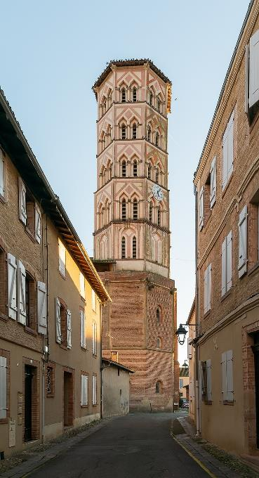
Lorient Vous Présente La Cathédrale De Lombez (Gers )
Cathédrale Sainte-Marie de Lombez

Slide 2
La cathédrale Sainte-Marie de Lombez est une ancienne cathédrale catholique romaine, située à Lombez, dans le département du Gers, en France. Elle a été le siège du diocèse de Lombez, créé en 1317 et divisé lors du concordat de 1801 entre le diocèse de Bayonne et l’archidiocèse de Toulouse

Slide 3
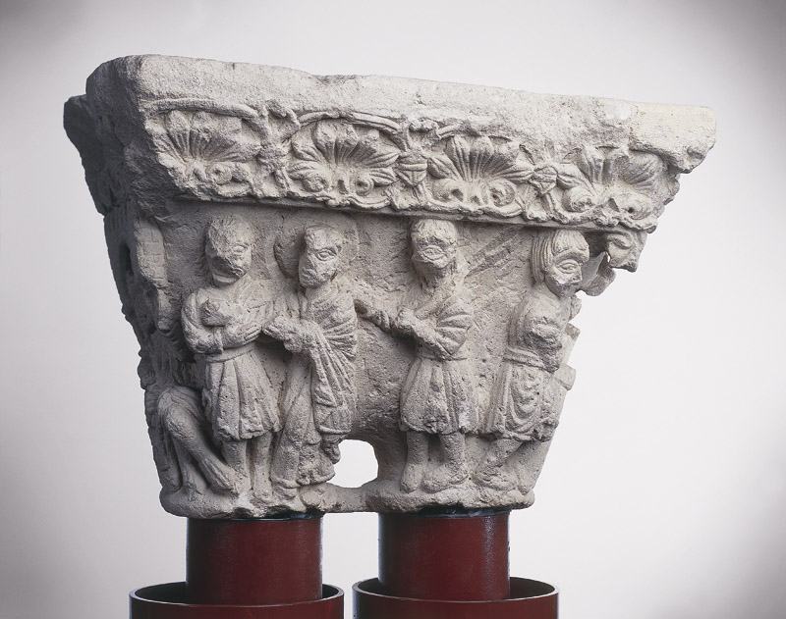
Chapiteau de colonnes jumelles : Martyre d'un saint
Musée des Augustins

Slide 4
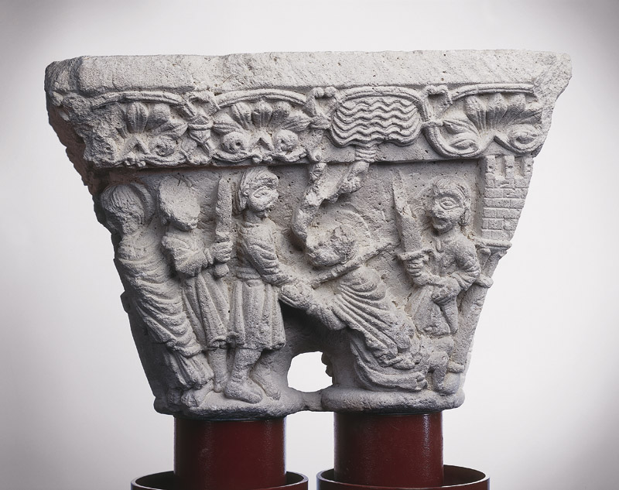
Plus de détails
Anonyme - Chapiteau de colonnes jumelles , Martyre d'un saint - Musée des Augustins

Slide 5
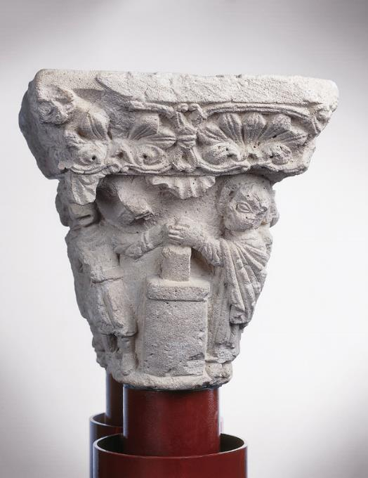
Plus de détails
Anonyme - Chapiteau de colonnes jumelles , Martyre d'un saint - Musée des Augustins

Slide 6
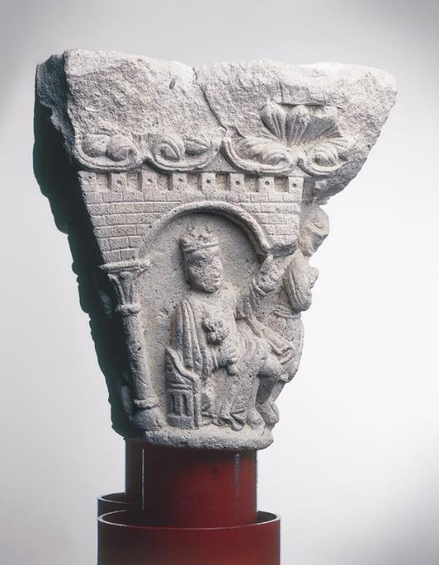
Anonyme - Chapiteau de colonnes jumelles , Martyre d'un saint - Musée des Augustins

Slide 7
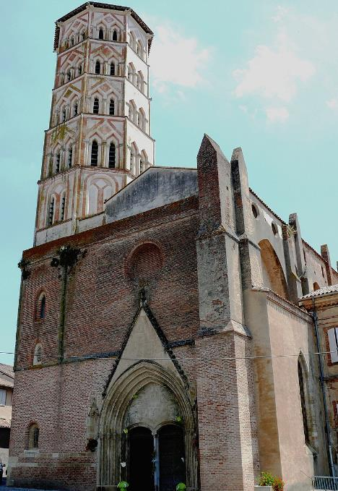
Cathédrale Sainte Marie de Lombez - Façade et clocher

Slide 8
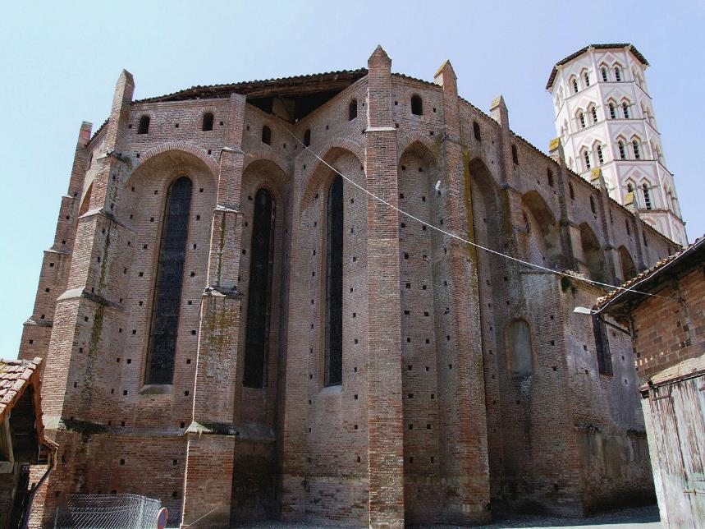
Cathédrale Sainte Marie de Lombez - Chevet

Slide 9
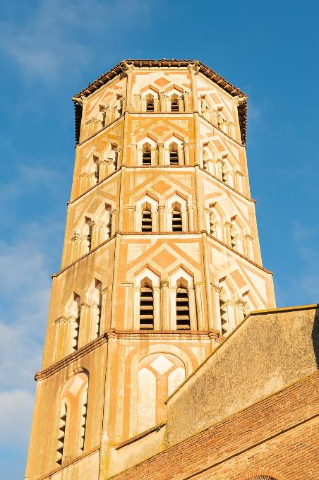
Clocher de la cathédrale Sainte-Marie de Lombez, Gers

Slide 10
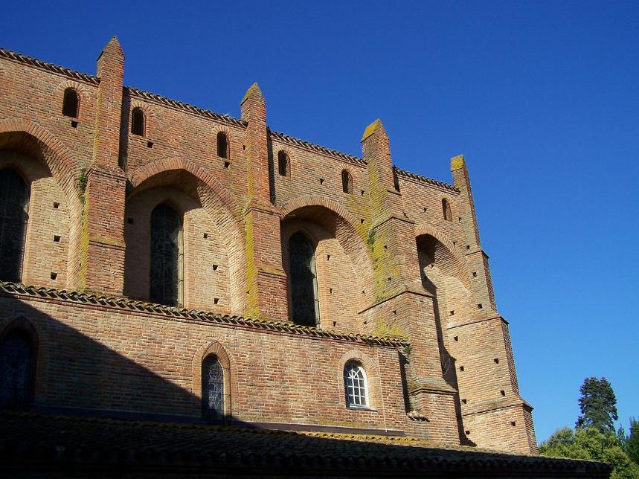
Cathédrale Sainte Marie de Lombez, murs sud vus depuis la cour de l'ancien évêché

Slide 11
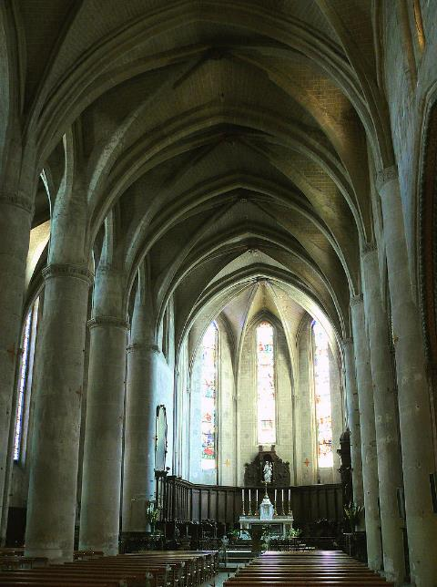
Cathédrale Sainte Marie de Lombez - Grande nef

Slide 12
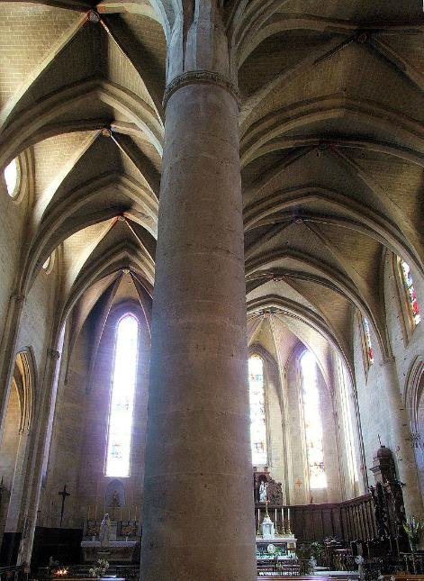
Cathédrale Sainte Marie de Lombez - Les deux nefs

Slide 13
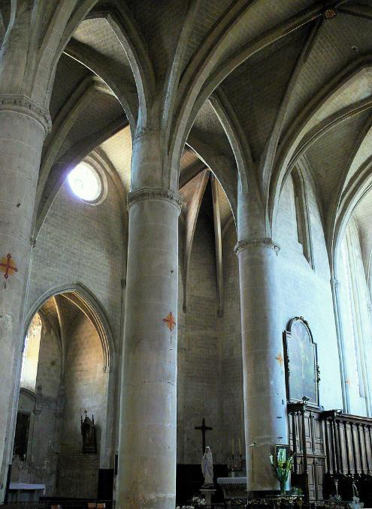
Cathédrale Sainte Marie de Lombez - Elévation des piliers médians

Slide 14
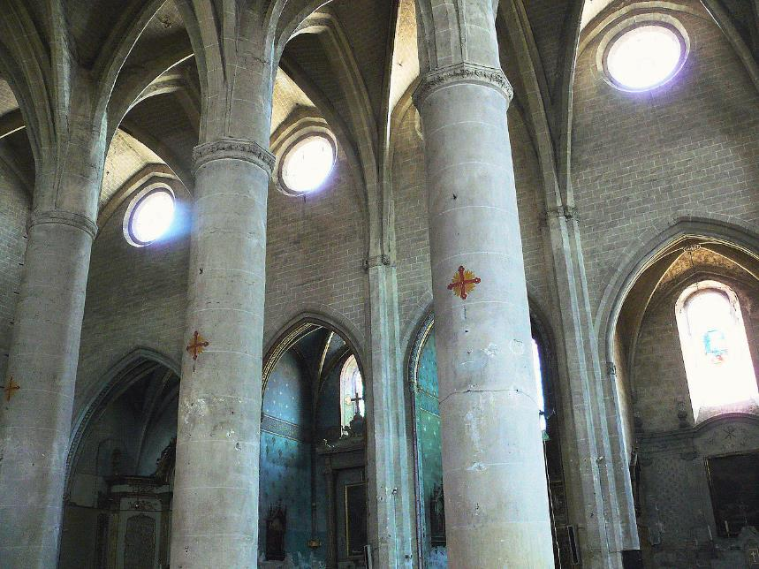
Cathédrale Sainte Marie de Lombez - Élévation de la petite nef

Slide 15
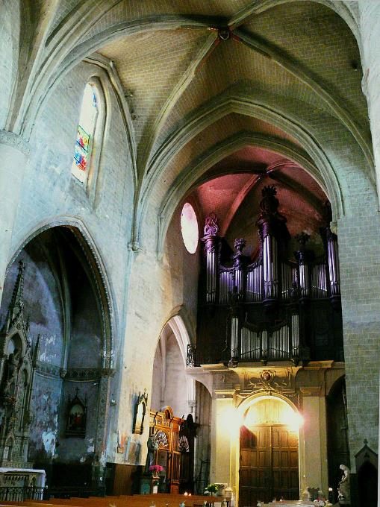
Cathédrale Sainte Marie de Lombez - Grande nef et orgue

Slide 16
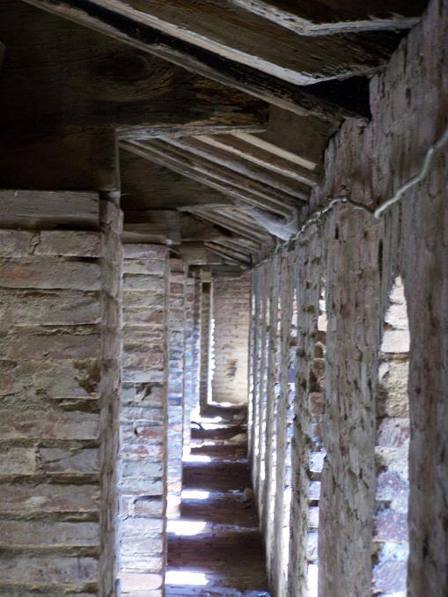
Sentier de garde dans les combles - Cathédrale Sainte Marie de Lombez

Slide 17
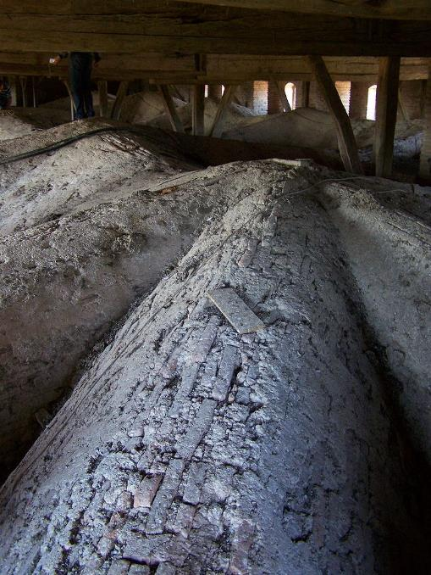
Grenier de la Cathédrale Sainte Marie de Lombez

Slide 18
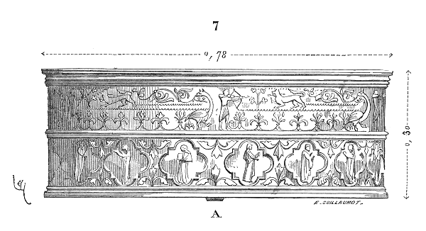
Fonts.baptismaux.eglise.Lombez

Slide 19
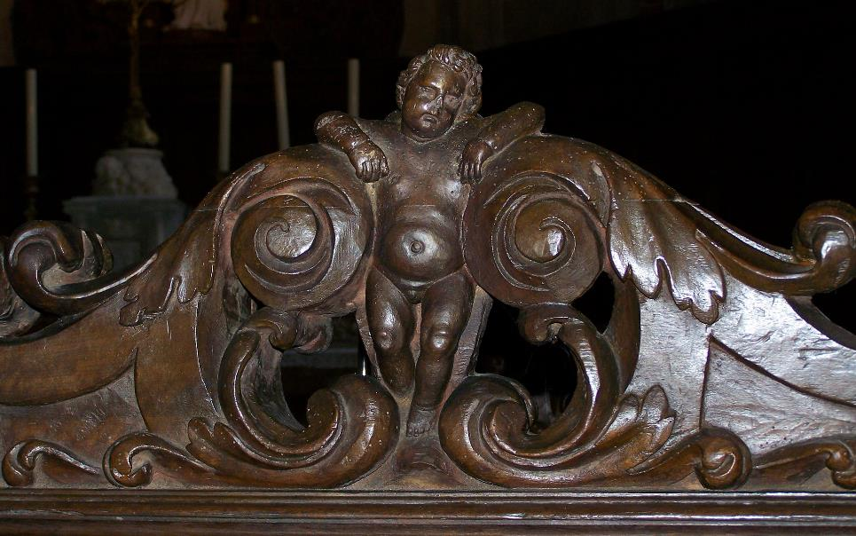
Détail des stalles - Cathédrale Sainte Marie de Lombez

Slide 20
Découverte dans la cathédrale Sainte-Marie de Lombez
Par
MARIE-THÉRÈSE CAILLE Adjointe à la Culture de la ville de Lombez
Date de publication :
13/10/2020
Lombez, petite ville du Gers en bordure de la rivière Save, située à égale distance d’Auch et de Toulouse, vient de mettre au jour dans son ancienne cathédrale Sainte-Marie une Mise au tombeau emmurée depuis plus d’un siècle.
Pierre Cadot, architecte du patrimoine chargé des travaux de la cathédrale, a profité du chantier de restauration de la chapelle Saint-Jean-Baptiste pour pratiquer deux sondages dans le mur, à droite et à gauche de l’autel. Il souhaitait ainsi vérifier la présence éventuelle de statues appartenant à une Mise au tombeau du XVe siècle, dont seul le Christ gisant est exposé dans la petite nef de la cathédrale depuis la fin du XIXe siècle.

Slide 21
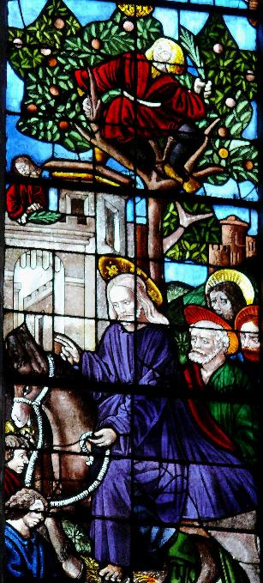
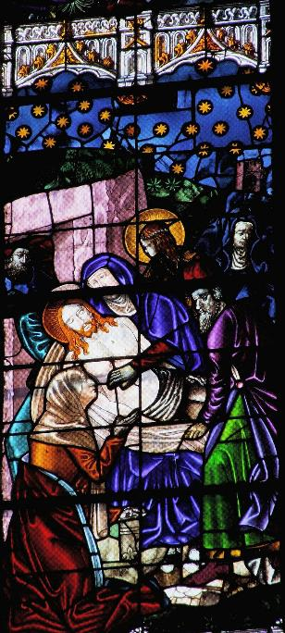
Vitrail du 16e s. - Mise au Tombeau
Vitrail du 16e s. - Les Rameaux

Slide 22
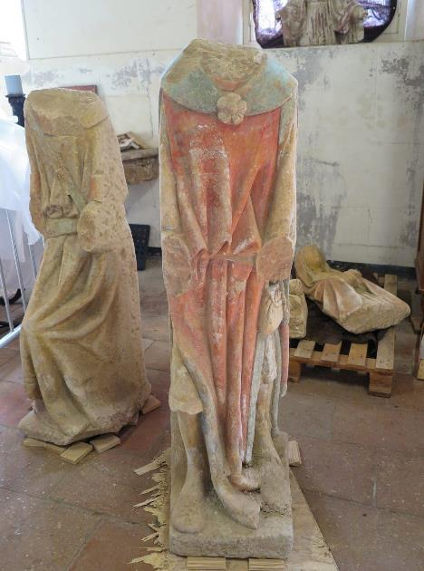
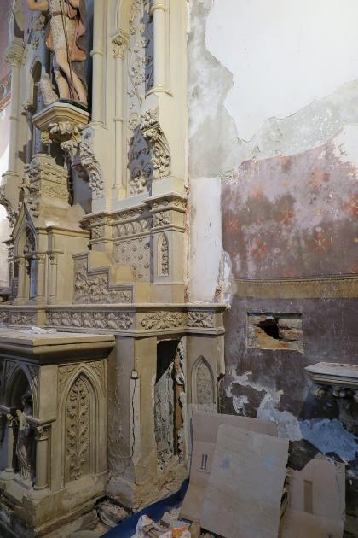
Lombez, petite ville du Gers en bordure de la rivière Save, située à égale distance d’Auch et de Toulouse, vient de mettre au jour dans son ancienne cathédrale Sainte-Marie une Mise au tombeau emmurée depuis plus d’un siècle.

Slide 23
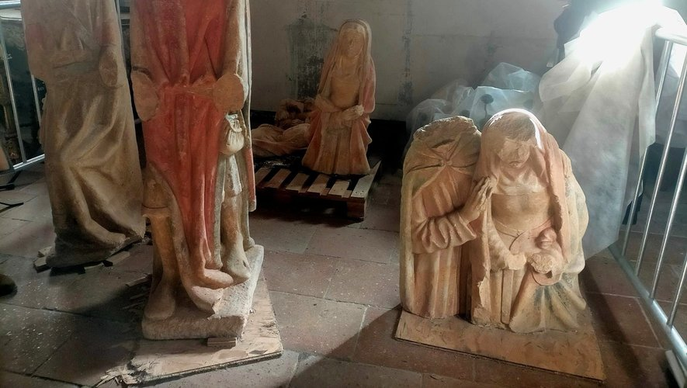
les sept statues pourraient très prochainement être installées autour du Christ gisant.

Slide 24
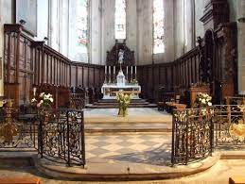

Slide 25
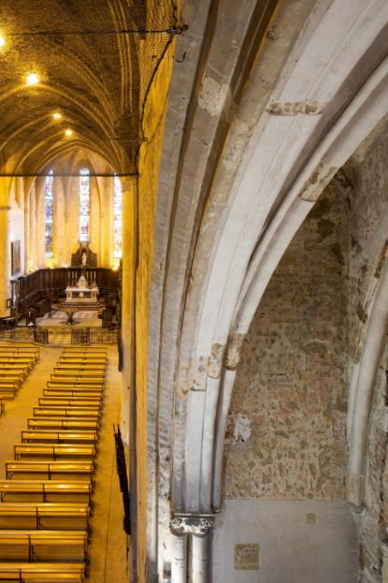
Lombez (32), cathédrale Sainte-Marie, actuellement église paroissiale, chapelle du Saint-Sépulcre. Vue d’ensemble du dégagement des registres supérieurs du mur est de la chapelle.

Slide 26
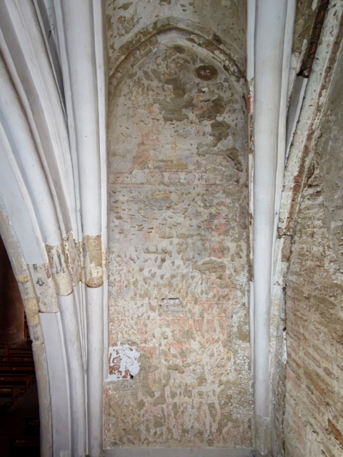
Lombez (32), cathédrale Sainte-Marie, actuellement église paroissiale, chapelle du Saint-Sépulcre. Vue d’ensemble du mur est.

Slide 27
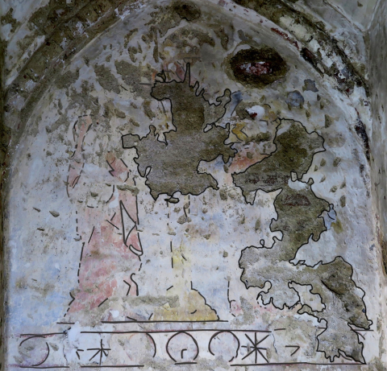
Lombez (32), cathédrale Sainte-Marie, actuellement église paroissiale, chapelle du Saint-Sépulcre. Registre supérieur du mur est : la Crucifixion.

Slide 28
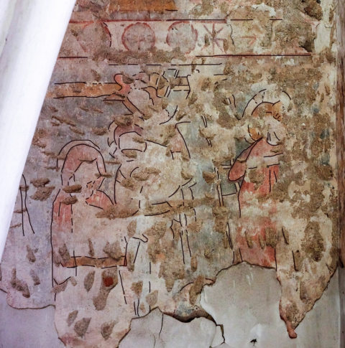
Lombez (32), cathédrale Sainte-Marie, actuellement église paroissiale, chapelle du Saint-Sépulcre. Registre médian : la Descente de croix.

Slide 29
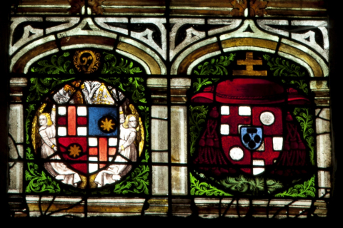
Lombez (32), cathédrale Sainte-Marie, actuellement église paroissiale, chœur. Détail du bas de la baie 0 avec les armoiries.

Slide 30
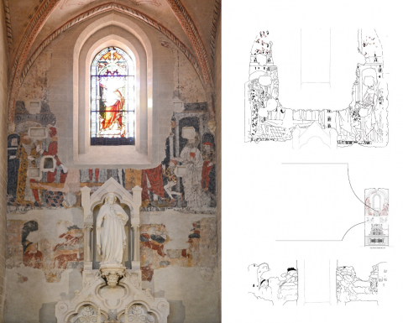
Lombez (32), cathédrale Sainte-Marie, actuellement église paroissiale, chapelle du Sacré-Cœur. Photographie et relevés de l’ensemble des décors du côté sud.

Slide 31
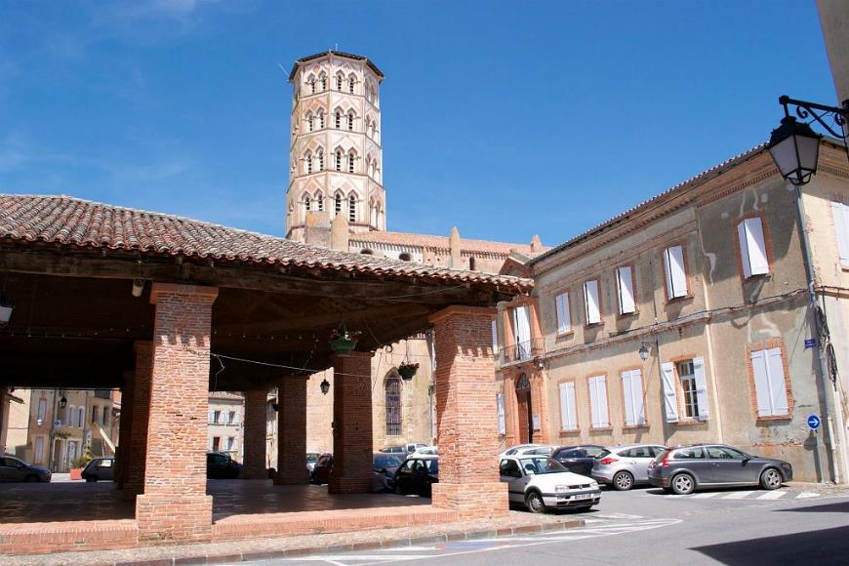
Lorient Vous A Présenté La Cathédrale De Lombez (Gers )
Les Images Et Le Son Du Net
Daniel

